Slide 1
Làm việc với hệ điều hành Linux-cơ bản

Slide 2
Nội dung
Tìm hiểu distro
Sử dụng vi, nano
Thiết lập mạng máy ảo trong virtualbox
Quản lý gói
Cài đặt một số dịch vụ
Ssh
Httpd
Sử dụng lệnh scp

Slide 3
Hiểu distro
Linux có nhiều distro (bản phân phối) khác nhau. Chúng ta chỉ đề cập 2 bản phân phối khá phổ biến
RedHat: Centos
Debian: Ubuntu

Slide 4
Sử dụng vi, nano
Chỉnh sửa file cấu hình, …
Trình soạn thảo vi khó dùng nhưng vi sẽ ngăn nhiều user đồng thời sửa cùng 1 file cấu hình. vi có sẵn trong các distro Linux. vi rất mạnh.
Nano dễ dùng nhưng có thể phải cài đặt
$sudo yum install nano

Slide 5
nano
Soạn thảo: mặc định tạo file và mở ở chế độ soạn thảo
Lưu: Ctrl + O
Thoát: Ctrl + X (nếu chưa lưu nhấn y để lưu trước khi thoát)
Tìm kiếm: Ctrl + w sau đó nhập chuỗi cần tìm, rồi nhấn enter. Nếu muốn tìm tiếp thì Ctrl + w

Slide 6
vi
Có 2 chế độ:
Insert: cho phép nhập text, nhấn i để vào chế độ này
Chế độ lệnh: cho phép dùng lệnh để chỉnh sửa file ví dụ như lệnh copy, cut, past, tìm kiếm, lưu, …nhấn phím esc để vào chế độ này
Khi tìm kiếm: dùng chế độ lệnh sau đó gõ /<<chuỗi cần tìm>>, dùng n để tìm kiếm tiếp, N để tìm kiếm lùi lại.
Lưu và thoát: dùng chế độ lệnh,
Sử dụng :q! để thoát không lưu
Sử dụng :wq để lưu và thoát

Slide 7
Thiết lập mạng giữa các máy ảo

Slide 8
Các loại card mạng khi ảo hóa
Virtual box
VMware
Nat
Bridge
Host only
Internal network
Nat
Bridge
Host only
Lan segment

Slide 9
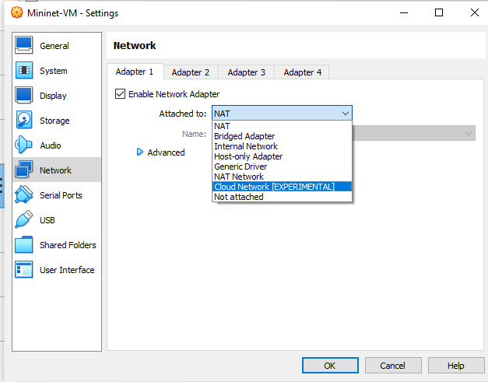
Các mode mạng trên virtualbox

Slide 10
Virtualbox
Network address translation (NAT): Cho phép máy ảo kết nối tới mạng bên ngoài, kết nối tới Internet.
Oracle VM VirtualBox sẽ chuyển đổi lưu lượng từ và đến máy ảo giống như router
Nhược điểm: Tuy nhiên máy bên ngoài sẽ không thấy máy ảo, do đó cần thiết lập port forwarding.

Slide 11
Cấu hình port forwarding cho NAT
Khi cấu hình port forwarding, virtual box sẽ cho phép các dịch vụ mạng (SSH, web,…) sẵn có cho các máy bên ngoài truy cập thông qua port forwarding

Slide 12
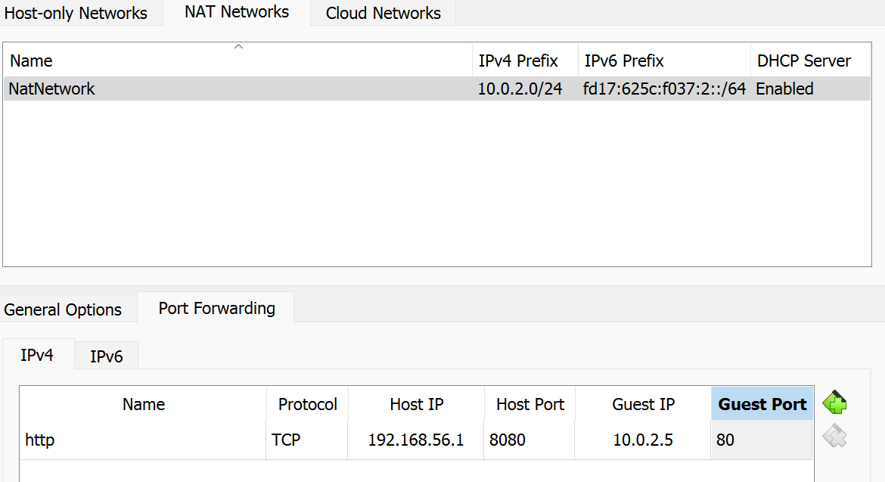
Ví dụ

Slide 13
Bridge network và internal network
Bridge network:
Kết nối interface vật lý của máy thật với máy ảo trực tiếp
Do đó máy ảo có thể kết nối tới các máy còn lại cùng mạng
Internal network
Một mạng cục bộ bên trong virtualbox
Không có kết nối với máy thật

Slide 14
Host only network
Là dạng lai giữa bridged và internal
Cho phép kết nối máy thực và máy ảo
Không kết nối với máy thực thông qua cổng vật lý nên an toàn hơn bridged network

Slide 15
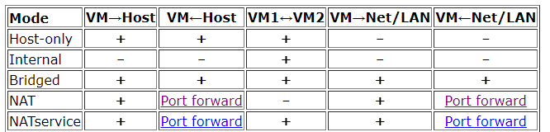
Các chế độ mạng

Slide 16
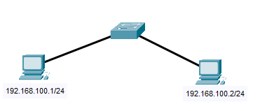
Thiết lập mạng khi ảo hóa
Hai nhiều máy ảo cần kết nối với nhau tạo thành mạng: chúng phải cùng mạng, cùng chế độ.
Cần ping thông các máy rồi mới triển khải các công việc khác giữa các máy. Ví dụ

Slide 17
Địa chỉ IPv4
Mặt nạ mạng: Quy định số bit thuộc phần mạng. Ví dụ /23 tức là có 23 bit mạng. Có thể biểu diễn dạng /n hoặc dạng thập phân. Mặt nạ mạng có các bit phần mạng bằng 1 hết, các bit phần trạm bằng 0. Ví dụ /23 ta sẽ có:
11111111.11111111.11111110.00000000 -> 255.255.254.0
Địa chỉ mạng: Là địa chỉ có phần mạng khác 0, toàn bộ các bit phần trạm bằng 0. Địa chỉ mạng không cấp cho thiết bị. Ví dụ mạng 10.10.10.0/23. Có phần mạng là 23 bit còn phần trạm là 32-23=9. Các bit phần trạm bằng 0 hết nên đây là địa chỉ mạng.
Địa chỉ quảng bá: là địa chỉ có các bit phần trạm bằng 1 hết. Ví dụ cho mạng 10.10.10.0/23 thì địa chỉ quảng bá là 10.10.11.255
Địa chỉ cấp cho thiết bị là địa chỉ trạm: Có bit phần trạm khác 0

Slide 18
Cấu hình và kiểm tra địa chỉ ip (distro Debian)
Xem địa chỉ ip trong Linux
$ip a
$ifconfig
Cấu hình địa chỉ ip tĩnh trong linux
$sudo nano /etc/network/interfaces
Sau đó cấu hình địa chỉ theo cú pháp
auto <tên interface>
iface inet <tên interface> static
address <địa chỉ ip>
netmask <mặt nạ>
Khởi động lại card mạng để nhận địa chỉ
$sudo ifdown <tên interface>
$sudo ifup <tên interface>
Nếu không có lệnh ifdown/ifup thì cài gói ifupdown: $sudo yum install ifupdown

Slide 19
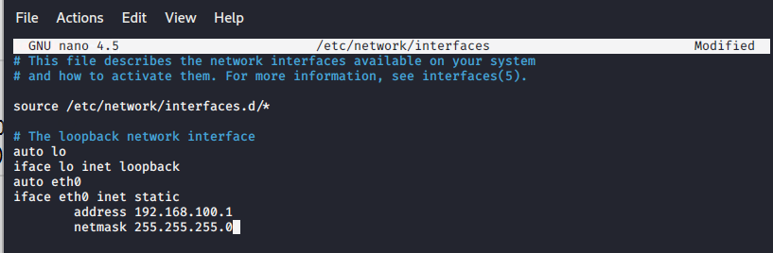
Ví dụ cấu hình file /etc/network/interfaces

Slide 20
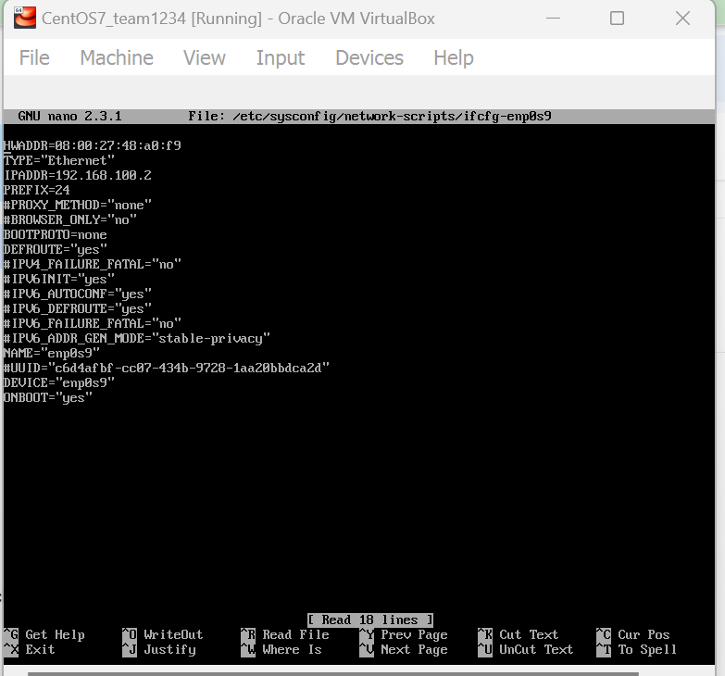
Cấu hình và kiểm tra địa chỉ ip (Centos)
$sudo nano /etc/sysconfig/network-scripts/ifcfg-enp0s9
$systemctl restart network

Slide 21
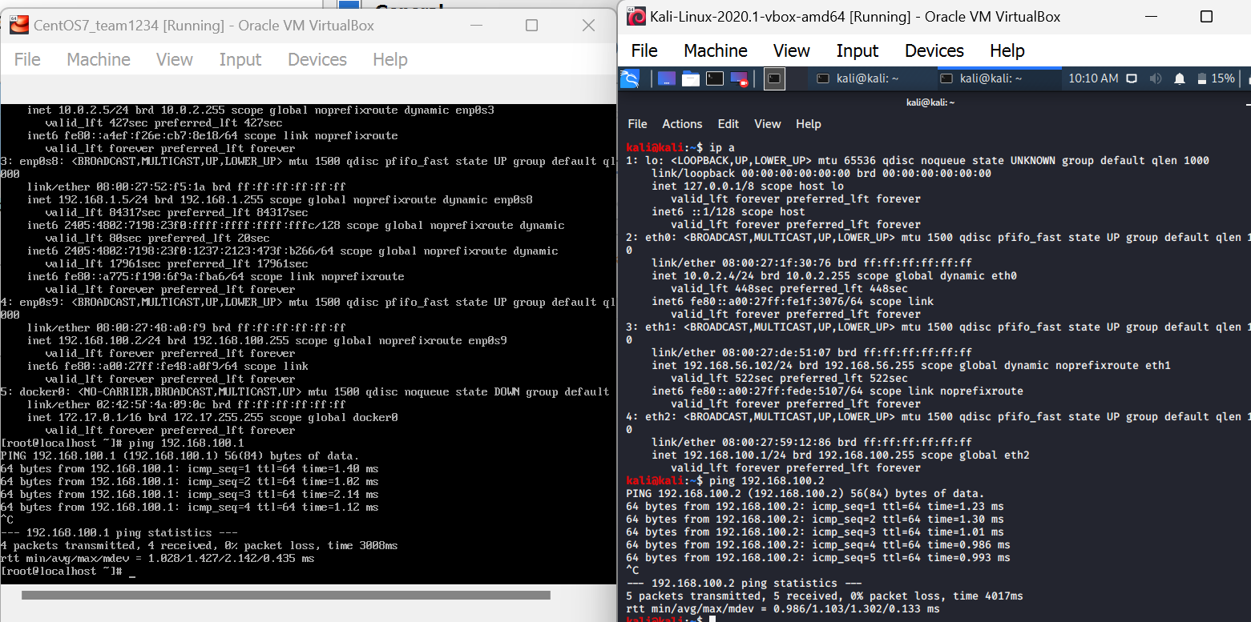
Kiểm tra mạng giữa các máy
Dùng lệnh $ping <địa chỉ máy cần kết nối>

Slide 22
Cài đặt gói

Slide 23
Cài đặt gói đối với distro Redhat
Sử dụng yum (Yellowdog Updater, Modified)
Lưu ý các hoạt động quản lý gói phải thực hiện với quyền root hoặc superuser (sudo)
Ví dụ:
$sudo yum install wireshark //cài đặt wireshark
$sudo yum update //cập nhật danh sách các gói
$sudo yum remove wireshark //gỡ cài đặt wireshark
Notes:
https://kunalmaurya.hashnode.dev/day-7-understanding-package-manager-and-systemctl

Slide 24
Quản lý gói đối với distro Debian
Sử dụng apt-get
Ví dụ:
$sudo apt-get install wireshark
$sudo apt-get update
$sudo apt-get remove wireshark

Slide 25
Cài đặt một số dịch vụ
SSH
Web

Slide 26
SSH
SSH cho phép kết nối từ xa an toàn
SSH sử dụng mã hóa đối xứng
Để cài đặt SSH server trên Centos:
#yum install openssh-server
#service sshd start
Để cài đặt SSH client trên Centos:
#yum install openssh-client

Slide 27
Đăng nhập từ xa với SSH
Sử dụng login name của người dùng cục bộ
$ssh [username]@[domainname]
$ssh [username]@[ip của server]
Username: username của người dùng trên server
Domainname: tên của server trong file /etc/hostname
Nhập mật khẩu
Ví dụ trên server SSH có username là user1, địa chỉ ip của server là 192.168.1.1
$ssh user1@192.168.1.1

Slide 28
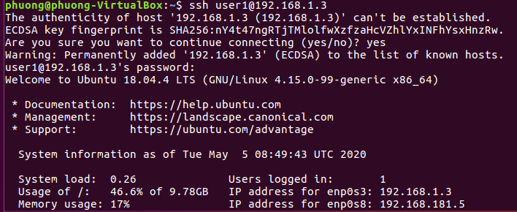
Ví dụ
Trên client
Nhập lệnh $ssh [username]@[địa chỉ ip server]
Thấy thông báo hiện lên
Nhập Yes
Nhập mật khẩu của username
Nhìn thấy phiên làm việc của username trên server

Slide 29
Lợi ích khi dùng SSH
Cho phép kết nối từ xa an toàn
Giao diện terminal của máy ảo không cho phép copy lệnh, ta có thể ssh vào máy ảo để copy lệnh cho thuận tiện
…

Slide 30
Copy file/thư mục từ xa với scp
Sau khi cài đặt SSH có thể truyền file/thư mục an toàn giữa hai máy
Scp cho phép copy file/thư mục sử dụng SSH
Cú pháp tải file từ máy từ xa
$scp username@[Địa chỉ máy từ xa]:[đường dẫn]
Ví dụ: $scp root@10.10.110.20:/root/tool.exe

Slide 31
Copy file/thư mục từ xa với scp (tt)
Cú pháp copy giữa hai máy
scp [options] username1@source_host:directory1/filename1 username2@destination_host:directory2/
Nếu copy thư mục thì options là –r
Ví dụ chuyển file log.txt từ máy hiện hành của trên thư mục của người dùng hiện hành sang máy tính từ xa đặt vào thư mục phantich trong thư mục của người dùng user1
$scp ~/log.txt user1@192.168.1.1:~/phantich

Slide 32
Một số công cụ
Một số công cụ cho phép thiết lập kết nối ssh
Putty
Plink (Putty link): Putty giao diện dòng lệnh
SecurityCRT

Slide 33
Dịch vụ web
Cài đặt máy chủ web
Gói apache2 trên distro Debian
Gói httpd trên distro Redhat
Để cài đặt trên Centos, cài httpd
$sudo yum install httpd
$sudo systemctl enable httpd
$sudo systemctl start httpd

Slide 34
Một số file quan trọng khi cấu hình httpd
/etc/httpd/conf/httpd.conf: file cấu hình chính
/var/log/httpd/error_log: file log chứa các lỗi của web server
/var/www/html: thư mục chứa các file html cho website ví dụ index.html

Slide 35
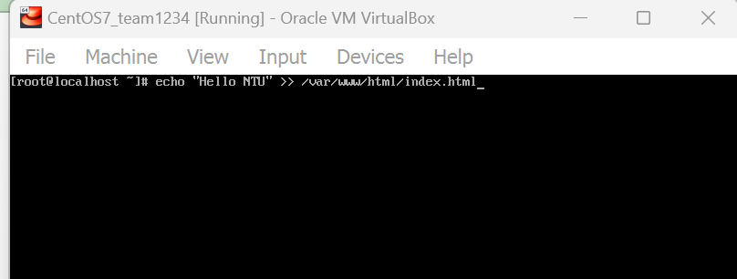
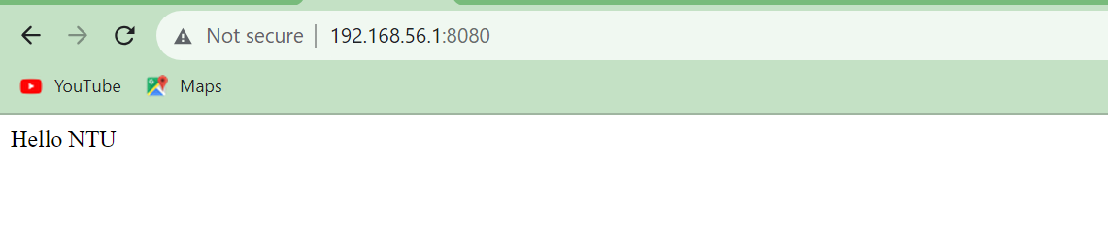
Tạo một trang web đơn giản
Có thể tự viết website dùng các trình soạn thảo như vi, nano, gedit, …
Có thể dùng lệnh echo tạo một website đơn giản
$echo “Hello NTU” >> /var/www/html/index.html

Slide 36


